Slide 1
Écrivez une phrase qui utilise le discours indirect qui relate quelque chose que Javert a dit.

Slide 2
Bonjour!
mardi, le quatorze janvier

Slide 3
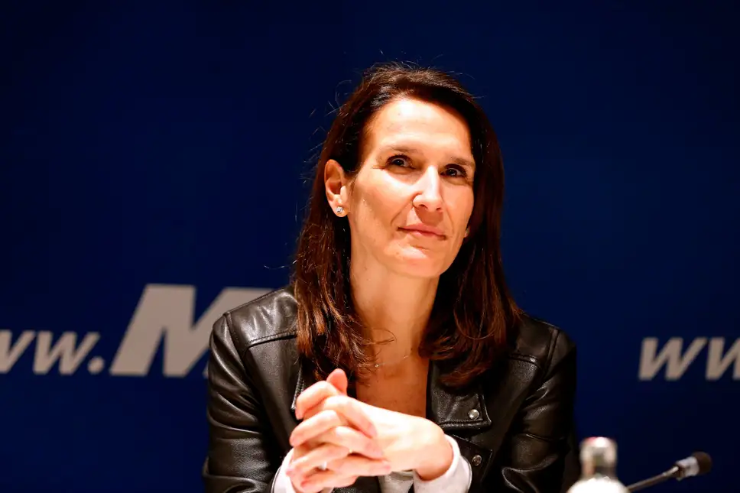
Sophie Wilmes, qui est francophone, vient de devenir le premier ministre de La Belgique: la première femme qui tient le poste.

Slide 4
Présentation pour vendredi.
Vous devez écrire un roman qui feront partie d’un cours à LCHS l’année prochaine.
Donnez le titre, expliquez l’intrigue, décrivez les personnages principaux, dites pour quelle classe il sera utilisé et expliquez pourquoi le prof voudra l’enseigne.

Slide 5
Les Misérables

Slide 6
Qu’est-ce qui s’est passé?

Slide 7
Billet de sortie
Pourquoi Jean Valjean décide d’aller au procès de Champmathieu?

